Slide 4
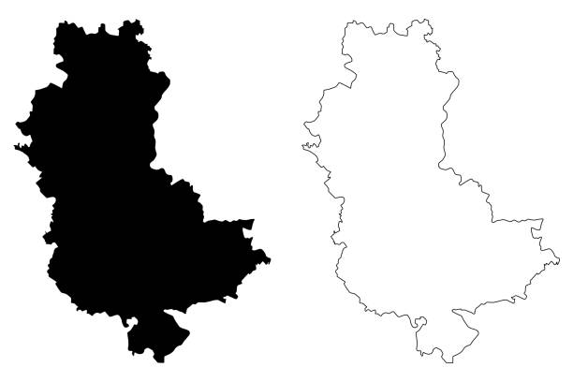
1.7 million de français atteints de troubles graves de la vision
UNE SOCIETE INADAPTEE
Bruits
Véhicules silencieux
Obstacles diversifiés
LE CHIEN GUIDE
30 000 €
Délai d’attente
Forte fatigabilité
Distraction
2

Slide 5
Une offre de cannes « connectées » insuffisante
Dès que ça vibre, cette vibration me donne l’impression qu’il y a un danger, parfois ça vibre j’ai juste passé une boite aux lettres
On a testé pour vous : la canne connectée WeWalk
Vidéo publiée par l’association EQLA
3

Slide 7
Gisio Grifnee
Directeur Marketing
Liam Poupard
Directeur général,
Responsable R&D
Adin Mehmedovic
Directeur Financier
5

Slide 8
Vibra’son IA
Structure en aluminium
Télescopique
Bandes fluorescentes
2 capteurs LIDAR
Extrémité interchangeable
6
© Maëlys Leon Dit Volny, chargée de mission graphisme

Slide 9
Vibra’son IA
4 modules de vibration, fixation par Velcro
Fixation pour téléphone
Boutons texturés
Chargement par induction
7

Slide 10
Vibra’son IA
Système de Vibration Dynamique : technologie Dualsens
Connexion Bluetooth : application GPS + écouteurs
Contrôles directs sur la canne
Fonction « mapping »
8

Slide 11
Vibra’son IA : Éléments chiffrés
Coûts
Corps en Aluminium | 297.51€
Connectique, électronique | 900 €
Services associés (serveurs, SAV) | 100 €
Autres coûts (distribution, R&D) | 200 €
Remboursement de la sécurité sociale
(liste LPPR)
= 70 % du prix
Marge Nette - 20% | 299 €
Prix de vente distributeur (HT) | 1797 €
539€
9

Slide 12
Vibra’son IA : un réseau de distributeurs pour un service personnalisé.
10

Slide 13
Cannasson. Voyez le monde en vibrations
© Louis Portigliati, Chargé de mission communication

